Slide 1
Ejercicios
Química orgánica

Slide 2
1.- a) Clasifica y completa las siguientes reacciones orgánicas:
a) CH3 – CH = CH2 + HCl →
a2) CH3 – CHOH – CH3 + → CH3 – CHBr – CH3 + H2O
a3) CH3 – CHOH – CH2 – CH3 + (H2SO4) → + H2O
a4) CH3 – CH2 – CHCl – CH3 + KOH → + KCl + H2O.
b) Formula y nombra:
b1) Dos isómeros de función de fórmula C4H8O.
b2) Tres aminas de fórmula C3H9N

Slide 5
Soluciones

Slide 6
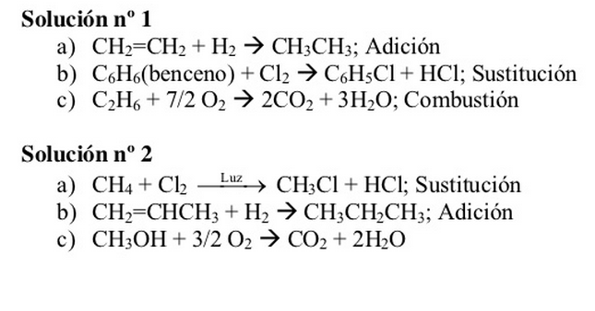

Slide 7
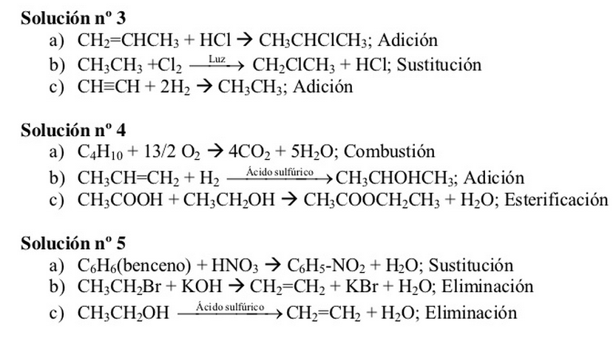

Slide 8
¿Qué compuesto es más reactivo frente a una reacción de sustitución electrófila, el benceno o el fenol?
La reacción de
CH3—COOH + HO—CH2—CH3 -----> CH3—COO—CH2—CH3 Δ
es una reacción de:
Adición electrófila
Condensación
Sustitución nucleófila
Eliminación
La reacción:
CH3—CHO + HCN ----> CH3—CHOH—CN
es una reacción de:
Adición nucleófila
Condensación
Sustitución nucleófila
Eliminación

Slide 9
Relaciona los siguientes grupos con el tipo de efecto inductivo positivo (+I) o negativo (-I) que ejercen sobre un radical orgánico
-CH3
-OH a. +I
-NH2 b. –I
-Cl
¿En cuál de los siguientes compuestos oxigenados es mayor el carácter base de Lewis?
RO— ión alcóxido
RCOO— ión carboxilato
HO— ión hidróxido
H2O

Slide 10
Soluciones
El Fenol
Condensación. Son reacciones de condensación aquéllas en las que dos moléculas orgánicas se unen liberando una molécula pequeña, generalmente de agua. Los alcoholes y los ácidos carboxílicos se condensan formando ésteres, como en el ejemplo de este ejercicio, y esta reacción se conoce con el nombre de esterificación.
Adición nucleófila. Las reacciones de adición nucleófila son típicas de los compuestos que poseen el grupo carbonilo, como son los aldehídos y las cetonas. En estas reacciones el grupo aldehído recibe el ataque de un reactivo ácido, tipo HY en general, y el reactivo se adiciona al grupo carbonilo, en la forma indicada en este ejercicio para el caso del ácido cianhídrico. El anión Y— queda unido al carbono del grupo carbonílico y el ión H + al oxígeno.

Slide 11
1->a; 2->b; 3->b; 4->b.
El efecto inductivo es un efecto de desplazamiento de carga que se produce por la diferencia de electronegatividades entre los dos átomos de un determinado enlace. Si el átomo o grupo de átomos es más electronegativo que el átomo de carbono, atrae hacia sí los electrones y se dice que ejerce un efecto inductivo negativo (-I) sobre el átomo de carbono.
RO— . En los compuestos que se citan, el carácter base de Lewis depende de la capacidad que presenta el oxígeno como dador de electrones. De los tres compuestos aniónicos, es el ión alcóxido el que puede ceder más electrones debido al efecto +I que el radical alquílico R ejerce sobre el átomo de oxígeno.

